Slide 1

DISCLAIMER
The information in this presentation is provided to you by PT. AXAR Technology Raya, solely for informational purposes and does not constitute an offer to buy, sell or issue, or a solicitation of an offer to sell, buy or acquire any securities of the Company in any jurisdiction or an inducement to enter into investment activity, nor may it or any part of it form the basis of or be relied on in connection with any contract or commitment whatsoever. No representations or warranties, express or implied, are made by the Company, any underwriters, any of their respective affiliates, directors, officers, employees, advisors or representatives with respect to, and no reliance should be placed, on the accuracy, fairness or completeness of the information presented or contained in this presentation. By viewing this presentation, you agree that none of the Company, any underwriters, nor any of their respective affiliates, directors, officers, employees, advisors or representatives accepts any responsibility or liability whatsoever for any loss howsoever arising from any information presented or contained in or derived from or omitted from this presentation. The information presented or contained in this presentation was obtained from various sources, including certain third parties, and has not been independently verified, and its accuracy is not guaranteed.
This presentation does not contain all relevant information relating to the Company or its securities, particularly with respect to the risks and special considerations involved with an investment in the securities of the Company. These materials are not an offer of securities for sale. Any public offering will be made by means of a prospectus that may be obtained from the issuer and that will contain detailed information about the company and management, as well as financial statements. This presentation speaks as of its date and the information presented or contained in this presentation is subject to change without notice or update.
This presentation contains statements that constitute forward-looking statements. These statements include descriptions regarding the intent, belief or current expectations of the Company or its officers about the future. These statements can be recognized by the use of words such as “expects,” “plans,” “will,” “estimates,” “projects,” “intends,” or words of similar meaning. Such forward-looking statements are not guarantees of future performance and involve risks and uncertainties, and actual results may differ from those in the forward-looking statements as a result of various factors and assumptions, many of which are beyond the Company’s control. The Company or any of its affiliates, advisors, representatives or underwriters has no obligation and does not undertake to revise forward-looking statements to reflect future events or circumstances.
THE INFORMATION CONTAINED IN THIS DOCUMENT IS HIGHLY CONFIDENTIAL AND MAY NOT BE FORWARDED, PUBLISHED OR DISTRIBUTED, DIRECTLY OR INDIRECTLY, TO ANY OTHER PERSON (WHETHER WITHIN OR OUTSIDE YOUR ORGANIZATION/FIRM) FOR ANY PURPOSE AND MAY NOT BE REPRODUCED IN ANY MANNER WHATSOEVER. ANY FORWARDING, PUBLICATION, DISTRIBUTION OR REPRODUCTION OF THIS DOCUMENT IN WHOLE OR IN PART IS UNAUTHORIZED.
WEB
DEVELOPMENT (Backend)
MODUL 2

Slide 2
OBJECTIVES
Function di Javascript
Object
Array
Itarables
Map dan set
WeakMap dan WeakSet
Date dan Time
Notes:
Save Time....:
The Platform will house/aggregate thousands of DIRECT SUPPLIERS. Buyer members are now abled to easily Pick whats best suitable for them.
Discover...:
Suppliers need to be a registered and verified members. There will be features such as ratings and certifications to boost further.
Grow Business:
Members akan di-empowered dengan sebuah tool digital yang yang tadinya menyerang industri, malah justru membuat mereka bisa menjadi lebih kompetitif di era digital.

Slide 3
Function di Javascript

Slide 4
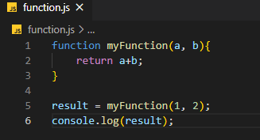

Function di Javascript
Buatlah file function.js kemudian isikan dengan syntax diatas.
Kemudian jalankan menggunakan node js sehingga menampilkan hasil seperti gambar berikut

Slide 5
Function di Javascript
myFunction adalah nama fungsi yang kita buat.
a dan b merupakan sebuah parameter (variable lokal yang digunakan di dalam fungsi).
Pada baris ke 2 fungsi mengembalikan nilai a+b. (Fungsi selalu mengembalikan suatu nilai/menggunakan return)
Pada baris ke 5 nilai yg dikembalikan oleh fungsi myFunction akan disimpan ke variable result.
Baris terakhir untuk menampilkan nilai dari result (nilai myFunction atau a+b)

Slide 6
Object Javascript

Slide 7
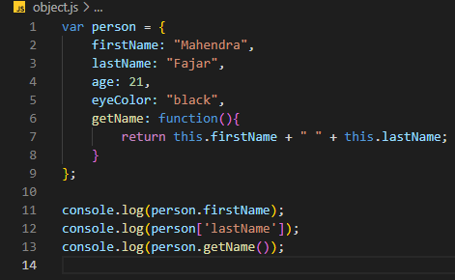
Object
Sebagai contoh kita membuat sebuah object person menggunakan javascript.
Object person memiliki atribut firstName, lastName, age, eyeColor dan memiliki method getName yang mengembalikan nilai nama lengkap

Slide 8

Object
Ketika dijalankan maka akan menghasilkan seperti gambar berikut.

Slide 9
Array Javascript

Slide 10
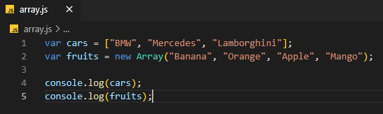
Array
Array adalah tipe data bentukan yang terdiri dari kumpulan tipe data lain. Untuk membuat sebuah array dapat dilakukan dengan beberapa cara salah satunya sebagai berikut

Slide 11

Array
Jika dijalankan source code tersebut akan menghasilkan output seperti berikut.

Slide 12
Array
Jika dijalankan source code tersebut akan menghasilkan output seperti berikut.

Slide 13
Itarables Javascript

Slide 14
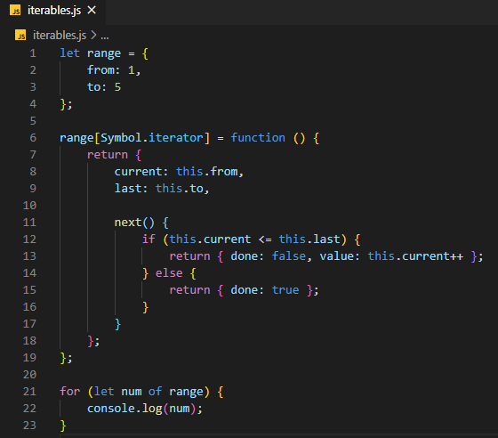
Iterables
Iterables object adalah generalisasi dari sebuah array. Konsep iterable memungkinkan object yang kita buat dapat digunakan dalam perulangan for…of. Sebagai contoh berikut sebuah iterable object angka 1 sampai 5

Slide 15
Iterables
Iterables object adalah generalisasi dari sebuah array. Konsep iterable memungkinkan object yang kita buat dapat digunakan dalam perulangan for…of. Sebagai contoh berikut sebuah iterable object angka 1 sampai 5

Slide 16

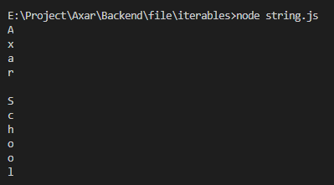
Iterables
Array dan string sering digunakan dalam iterables. Untuk mencoba iterables pada string, buat source seperti berikut
Ketika dijalankan maka string yang dibuat akan diambil satu per satu karakternya. Hasil keluaran yang didapatkan sebagai berikut

Slide 17
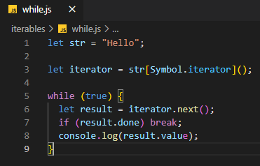
Iterables (explicit)
Iterables juga dapat dilakukan dengan menggunakan cara lain seperti while

Slide 18
Map dan Set Javascript

Slide 19
Map dan Set
Kita sudah mengetahui Object dapat digunakan untukg menyimpan kunci koleksi. Array digunakan untuk menyimpan koleksi yang sudah dipesan (integer, string, dll)
Tetapi itu tidak cukup untuk membantu kita dalam membuat sebuah data saat memprogram. Oleh karena itu Map dan Set merupakan sebuah tipe data bentukan yang bertujuan mempermudah.
Dalam map ada yang disebut dengan Key dan ada yang disebut dengan Value.
Map dan Set memungkinkan ktia membuat sebuah key dengan macam-macam tipe data dasar.

Slide 20
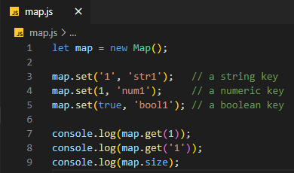
Map dan Set
Untuk mencoba membuat Map dan Set dapat membuat source code seperti berikut

Slide 21

Map dan Set
Program akan menampilakan value yang dipanggil sesuai dengan perintah. Hasil yang diberikan sebagai berikut

Slide 22
Date dan Time Javascript

Slide 23


Date and Time
Date and Time dalam javascript dibuat dalam sebuah bentuk object. Untuk membuat objek Date baru dapat dibuat seperti berikut
Kemudian jalankan dan akan menghasilkan output seperti berikut

Slide 24
Date and Time
Date and Time dalam javascript dibuat dalam sebuah bentuk object. Untuk membuat objek Date baru dapat dibuat seperti berikut
Kemudian jalankan dan akan menghasilkan output seperti berikut

Slide 25


Date and Time
Date Object memiliki beberapa parameter saat dibentuk. Dengan 1 parameter Object Date dibentuk dengan parameter milliseconds (1000 milliseconds = 1 detik) dan dapat menggunakan String. Berikut contohnya

Slide 26
Date and Time
Untuk parameter lengkap Date Object (year, month, hours, minutes, seconds, ms)
year harus 4 digit
month terhitung mulai dari 0 (Januari) sampai 11 (Desember)
date parameter tanggal dari sebuah bulan
hours/minutes/seconds/ms jika tidak ada atau tidak digunakan. Maka diasumsikan semua bernilai 0.

Slide 27
Date and Time
Untuk mengakses data komponen dari Date Object dapat dilakukan perintah dengan memanggil dari method Date Object
getFullYear()
Mengambil data tahun 4 digit
getMonth()
Mengambil data bulan dari 0 sampai 11
getDate()
Mengambil data tanggal dimulai dari 1 sampai 31
getHours(), getMinutes(), getSeconds(), getMilliseconds()
Menggambil data waktu.
getDay()
Mengambil data hari

